Slide 2

NHẬN DIỆN KHUÔN MẶT 3D BẰNG DỮ LIỆU KHÔI PHỤC TỪ PHƯƠNG PHÁP PHOTOMETRIC STEREO
Sinh viên thực hiện: Võ Nguyễn Hoàng
MSSV: 20204833
Lớp: Kỹ thuật máy tính 04 – K65
GV hướng dẫn: TS. Ngô Thành Trung

Slide 3
NỘI DUNG THUYẾT TRÌNH
Giới thiệu mục đích đề tài
Các hướng nghiên cứu hiện nay
Phương án thực hiện
Tổng kết kết quả
Cải thiện
Kết luận

Slide 4

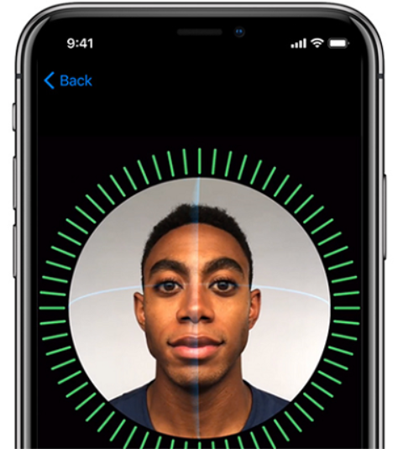
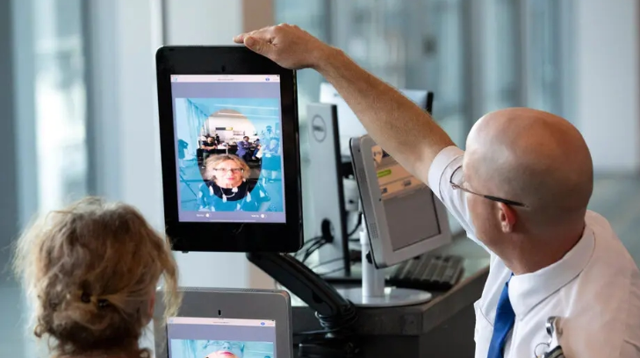
1. Giới thiệu đề tài
Nhận diện khuôn mặt một trong những lĩnh vực trọng tâm của Computer Vision và AI nói chung.
Ứng dụng đa dạng, có thể tích hợp vào nhiều hệ thống hiện có trong thực tế.
Thiệt hại nghiêm trọng nếu được triển khai một cách hời hợt.
Face id
Nhận diện khuôn mặt tại cổng sân bay

Slide 5
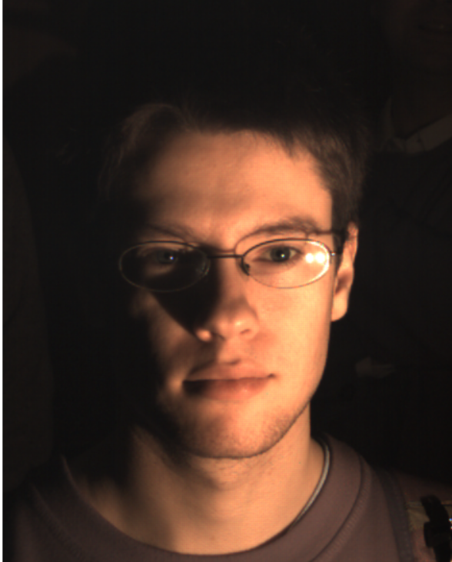

1. Giới thiệu đề tài
Các hệ thống nhận diện khuôn mặt hiện nay chủ yếu sử dụng ảnh 2D để huấn luyện
Chứa thông tin về màu sắc và hình dạng hai chiều của khuôn mặt.
Màu sắc: dễ bị ảnh hưởng mạnh bởi các điều kiện ánh sáng khác nhau
Hình dạng: dễ bị ảnh hưởng bởi các điều kiện như góc chụp khuôn mặt, cảm xúc
2D
Hiệu suất bị suy giảm mạnh khi triển khai trong thực tế

Slide 6
NỘI DUNG THUYẾT TRÌNH
Giới thiệu mục đích đề tài
Các hướng nghiên cứu hiện nay
Phương án thực hiện
Tổng kết kết quả
Cải thiện
Kết luận

Slide 7
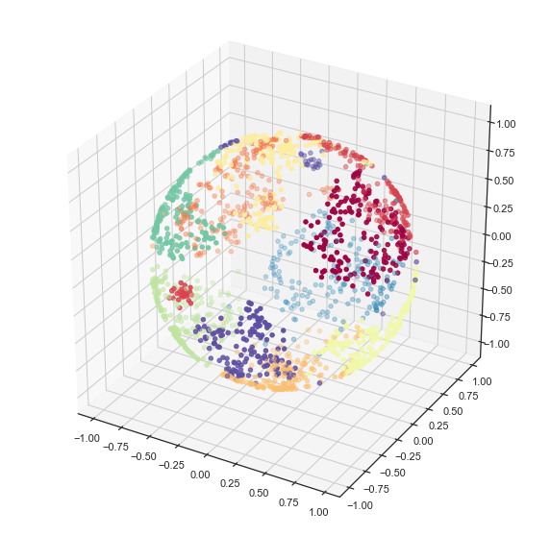
2. Các hướng nghiên cứu hiện nay
Quá trình huấn luyện bộ nhận diện gồm hai giai đoạn: huấn luyện và đánh giá
Model
Embedding
Dataset
hypersphere
a) Quá trình huấn luyện mô hình
Quá trình huấn luyện là tìm một siêu cầu (hypershere) để biểu diễn các embedding tốt nhất (các embedding của cùng 1 người sẽ nằm gần nhau trên siêu cầu này và nằm cách xác các embedding của người khác).

Slide 8

2. Các hướng nghiên cứu hiện nay
Model
Embedding
ID
Vector database
Model
Embedding
f
f1
f2
Matching Algorithm
Vector database
b.1) Enrollment stage
Accept
Reject
b.2) Query stage
b) Đánh giá mô hình

Slide 9
2. Các hướng nghiên cứu hiện nay
Tối ưu Loss function để học không gian biểu diễn embedding tốt hơn.
Cải thiện chất lượng embedding cho bài toán nhận diện
Học thông tin 3D

Slide 10
NỘI DUNG THUYẾT TRÌNH
Giới thiệu mục đích đề tài
Các hướng nghiên cứu hiện nay
Phương án thực hiện
Tổng kết kết quả
Cải thiện
Kết luận

Slide 11
3. Phương án thực hiện – Tổng quan
Chọn dataset và tái tạo các ảnh mang thông tin 3D
Tiền xử lý dữ liệu
Face Alignment: Crop khuôn mặt
Phân tích và lọc dataset
Xây dựng kiến trúc bộ nhận diện
Lựa chọn loss function, backbone
Huấn luyện bộ nhận diện
Data Augmentation
Huấn luyện bộ nhận diện
Kiểm tra với tập test
Kiểm tra bộ nhận diện với tập test

Slide 12
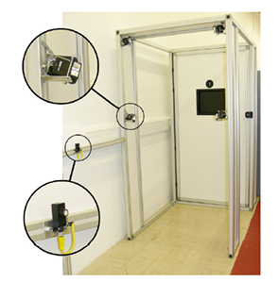
3. Phương án thực hiện – Tiền xử lý dữ liệu (1)
Dữ liệu sử dụng là Photoface Database
Được thu thập bởi các nhóm nghiên cứu từ các trường đại học hang đầu như Imperial College London, University of the West of England, và Kingston University London
Là dữ liệu được thu thập trong môi trường thực tế, phục vụ nghiên cứu nhận diện trong thương mại.
Dataset có 453 người và tổng cộng 3159 phiên chụp
cvprw_photoface.pdf

Slide 13
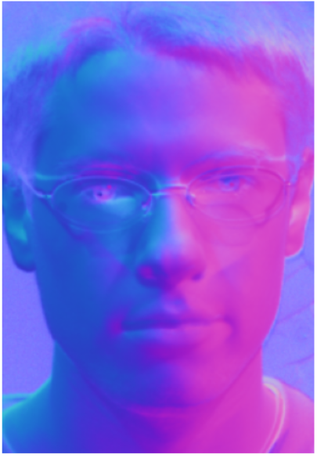
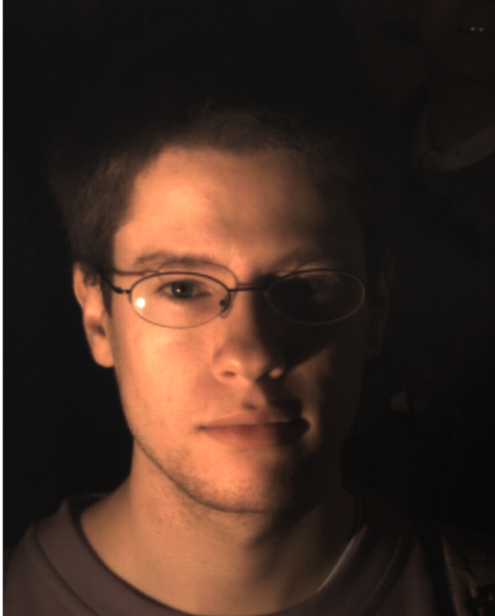
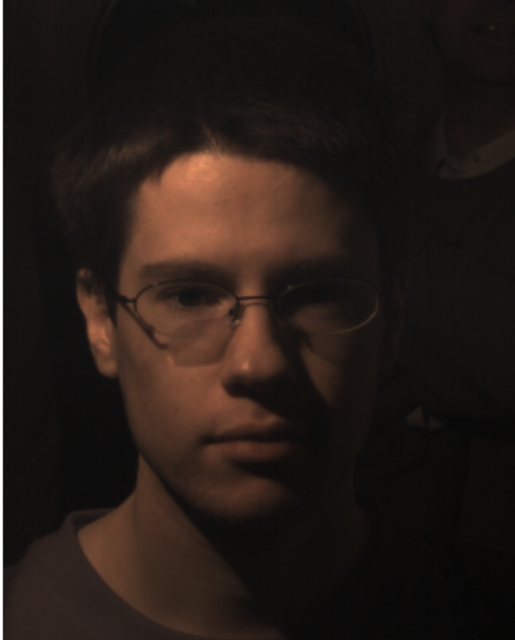
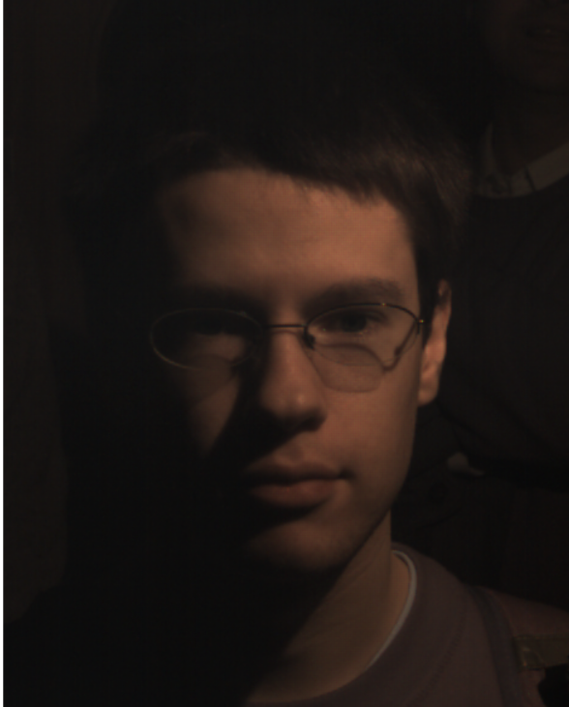
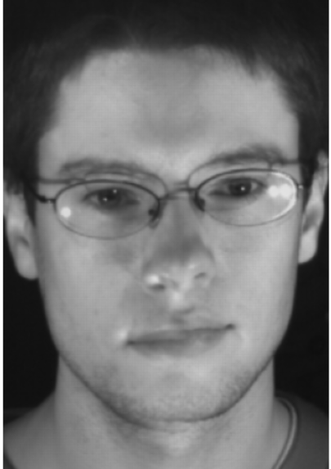
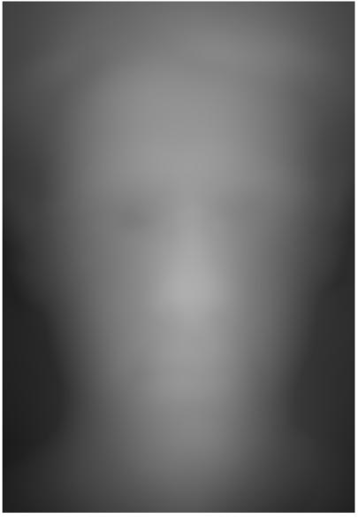
3. Phương án thực hiện – Tiền xử lý dữ liệu (2)
Mỗi người có thể có một hoặc nhiều phiên chụp ảnh, mỗi phiên gồm 4 ảnh bmp.
Cả 3 loại ảnh không bị ảnh hưởng bởi ánh sáng
Normal map: được tạo ta bằng phương pháp Photometric Stereo.
Albedo: Được tính từ normal map và các ảnh 2D.
Depth map: Được tính từ normal map bằng cách tích hợp gradient bề mặt.
Normal map
Albedo
Depth map
Ảnh 2D được chụp với các nguồn sáng khác nhau
Ảnh 2D và 3D sau xử lý

Slide 14
3. Phương án thực hiện - Tiền xử lý dữ liệu (3)
Lọc bỏ bằng tay các ảnh chất lượng xấu như: góc xiên so với hướng chính diện quá lớn, bị che khuất phần lớn khuôn mặt, tái tạo 3D lỗi, …
Chia thành 3 tập train, validate và test
Hầu hết các id đều chỉ có từ 1 đến 6 phiên chụp ảnh, tuy nhiên cũng có những id lên đến hàng trăm phiên chụp. Để tránh hiện tượng mất cần bằng dữ liệu em thực hiện chiến lược chia như sau.
Test set: Các id có 1 phiên chụp (156 id)
Validate set: Các id có 2-3 phiên chụp (123 id)
Train set: Là tất cả phiên chụp từ các id còn lại. Ngoài ra, nếu id nào hơn 6 phiên chụp sẽ under sampling về 6 phiên chụp (161 id)

Slide 15
3. Phương án thực hiện - Tiền xử lý dữ liệu (4)
Crop khuôn mặt: Hạn chế ảnh hưởng của môi trường đến chất lượng embedding
Sử dụng mô hình pre-trained MTCNN (Multi-task cascaded convolutional networks) để detect bounding box khuôn mặt lên ảnh albedo.
Thực hiện căn chỉnh bounding box thành ô vuông và áp dụng lên cả 3 loại dữ liệu albedo, normal map và depth map.
MTCNN - Joint Face Detection and Alignment using Multi-task Cascaded Convolutional Networks

Slide 16
3. Phương án thực hiện – Tổng quan
Chọn dataset và tái tạo các ảnh mang thông tin 3D
Tiền xử lý dữ liệu
Căn chỉnh khuôn mặt: Crop khuôn mặt
Phân tích và lọc dataset
Xây dựng kiến trúc bộ nhận diện
Lựa chọn loss function, backbone
Huấn luyện bộ nhận diện
Data Augmentation
Huấn luyện bộ nhận diện
Test với gallery
Thử nhiệm bộ nhận diện trong tập gallery

Slide 17
3. Phương án thực hiện - Huấn luyện bộ nhận diện (1)
Huấn luyện 3 bộ nhận diện chỉ có khả năng học một loại dữ liệu duy nhất, tương ứng với 3 loại dữ liệu albedo, depthmap và normal map.
Backbone
Embedding
512-D
Normal map
hypersphere
Ví dụ bộ nhận diện khuôn mặt dựa trên ảnh normal map

Slide 18
3. Phương án thực hiện - Huấn luyện bộ nhận diện (1)
Sau đó, em huấn luyện các bộ nhận diện lớn hơn, có khả năng học 2 trong 3 loại thông tin trên: normal map vs depthmap, normal map vs albedo, albedo vs depthmap
Normalmap feature extract
Normalmap Embedding
cat
Fully connected layer
Backbone 1 (freeze)
512-D
Normal map
Depthmap feature extract
Depthmap Embedding
hypersphere
Backbone 2 (freeze)
512-D
1024-D
512-D
Depth map
Ví dụ bộ nhận diện khuôn mặt dựa trên ảnh normal map và depthmap

Slide 19
3. Phương án thực hiện - Huấn luyện bộ nhận diện (1)
Cuối cùng, em huấn luyện các bộ nhận diện lớn hơn, có khả năng học 2 trong 3 loại thông tin trên: normal map vs depthmap, normal map vs albedo, albedo vs depthmap
Normalmap feature extract
Normalmap Embedding
cat
Fully connected layer
Backbone 1 (freeze)
512-D
Normal map
Depthmap feature extract
Depthmap Embedding
Backbone 2 (freeze)
512-D
Depth map
hypersphere
Normalmap feature extract
Albedo Embedding
1536-D
512-D
Backbone 3 (freeze)
512-D
Albedo
Bộ nhận diện khuôn mặt có khả năng học cả ba loại thông tin cùng lúc

Slide 20
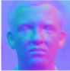
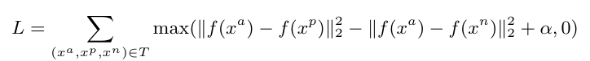
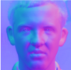

3. Phương án thực hiện - Huấn luyện bộ nhận diện (2)
Xử dụng triplet loss làm loss function huấn luyện
Bộ nhận diện
Feature vector 1
Anchor
Ảnh 1
Share weight
Dataloader load 1 bộ 3 ảnh bất kỳ trong dataset. Trong đó có 2 ảnh cùng 1 id là anchor và positive. 1 ảnh còn lại đến từ id khác
Mục tiêu của triplet loss: huấn luyện một không gian biểu diễn sao cho khích lệ anchor gần positive và cách xa negative một khoảng margin m trong không gian biểu diễn.
Margin m = 1
Tính triplet loss
Bộ nhận diện
Feature vector 2
Positive
Ảnh 2
Share weight
Bộ nhận diện
Feature vector 3
Negative
Ảnh 3
Dataloader
Triplet loss

Slide 21
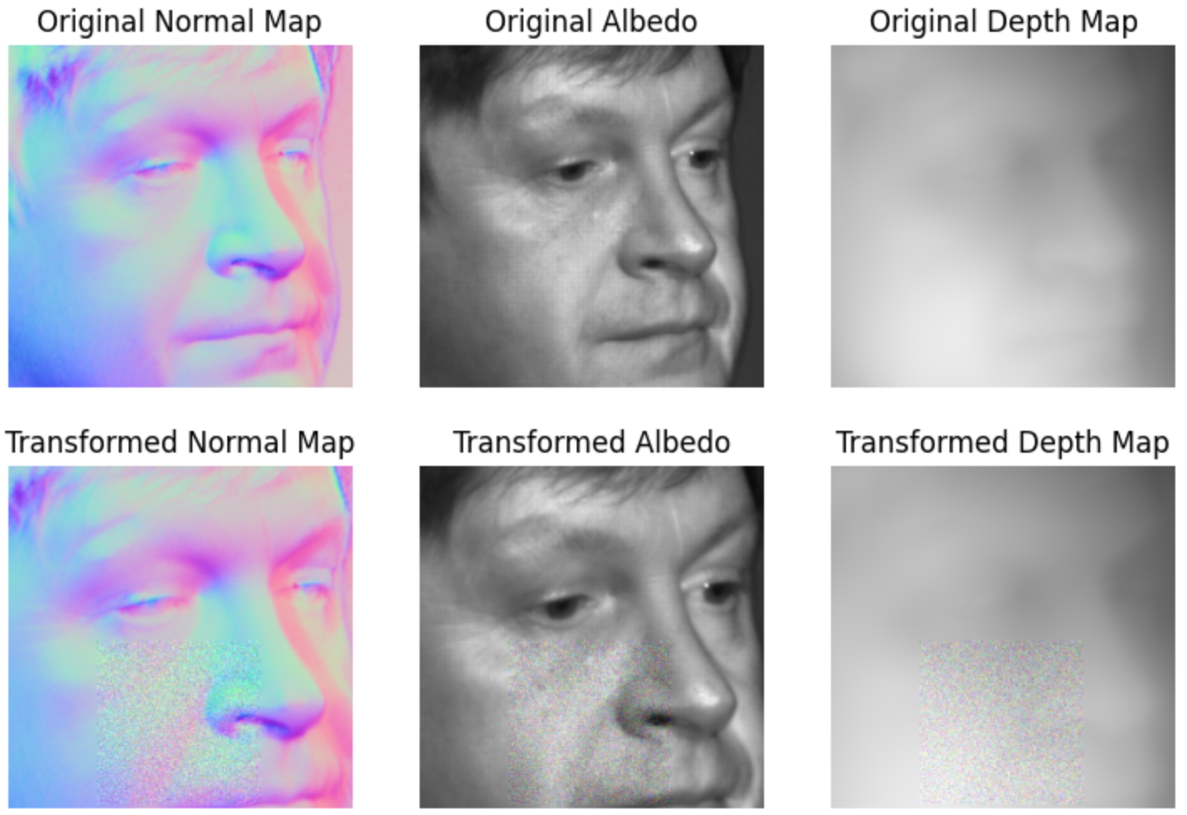
3. Phương án thực hiện– Huấn luyện bộ nhận diện (3)
Để giảm thiểu vấn đề overfit trong quá trình huấn luyện bộ nhận diện, em thực hiện các phép data augmentation sau:
Random crop: Thực hiện random crop ảnh với tỷ lệ bất kỳ trong khoảng (0,8 -1)
Thêm noise
Resize ảnh về kích thước (256, 256)
Kiểm soát sự random giống nhau trên các loại ảnh khi thực hiện các mạng concat

Slide 22
3. Phương án thực hiện– Huấn luyện bộ nhận diện (4)
Sử dụng Iresnet (một mạng cải tiến so với Resnet truyền thống) làm backbone
Huấn luyện bộ dữ liệu với các backbone size Iresnet 18, Iresnet 34, Iresnet 50
Các tham số huấn luyện khác:
Epoch: 399 epoch với mạng đơn, 209 với các mạng concat.
Optimizer: Adam
Batch-size: 16
Scheduler: Cosine Annealing Warm Restarts với chu kỳ điều chỉnh T = 50, lr-max=1e-4 và lr-min = 1e-6
Tài nguyên P100: Kaggle
Margin: 1
Iresnet: [2004.04989] Improved Residual Networks for Image and Video Recognition

Slide 23
3. Phương án thực hiện– Huấn luyện bộ nhận diện (4)
Sử dụng AUC cosine và Euclidean làm chỉ số đánh giá hiệu suất huấn luyện
Các ảnh trong train và validate set sẽ được đưa vào trích xuất embedding tương ứng.
So sánh đôi một các embedding giống nhau và tính khoảng cách Euclidean và Cosine Simalirity, nếu cùng id thì sẽ có label là 1, khác id label là 0 => Đưa về bài toán phân loại nhị phân và đánh giá dựa trên auc thông thường (Bộ nhận diện có auc càng gần 1 thì khả năng phân loại càng tốt)
Iresnet: [2004.04989] Improved Residual Networks for Image and Video Recognition

Slide 24
3. Phương án thực hiện – Tổng quan
Chọn dataset và tái tạo các ảnh mang thông tin 3D
Tiền xử lý dữ liệu
Face Alignment: Crop khuôn mặt
Phân tích và lọc dataset
Xây dựng kiến trúc bộ nhận diện
Lựa chọn loss function, backbone
Huấn luyện bộ nhận diện
Data Augmentation
Huấn luyện bộ nhận diện
Test với gallery
Thử nhiệm bộ nhận diện trong tập gallery

Slide 25
3. Phương án thực hiện – Kiểm tra với tập test
Sử dụng thuật toán K-Nearest-Neighbour để matching với tập dữ liệu gallery
Nhược điểm gallery: chỉ chứa các id có 1 phiên chụp, nên phải sử dụng các id ở tập train hoặc test có 2 ảnh trở lên.
B1: Chọn id có 2 phiên chụp trở lên. Đưa 1 phiên chụp vào gallery set và 1 phiên chụp khác vào probe set
B2: Tạo gallery set - Sử dụng bộ nhận diện tính toán embedding của toàn bộ gallery set và lưu vào file csv
B3: Probe set – Sử dụng bộ nhận diện tính toán embedding của phiên chụp trong probe set
B4: Tính toán 5 embedding gần nhất với embedding phiên chụp trong probe set và dự đoán id của phiên chụp nhận diện.
Iresnet: [2004.04989] Improved Residual Networks for Image and Video Recognition

Slide 26
NỘI DUNG THUYẾT TRÌNH
Giới thiệu mục đích đề tài
Các hướng nghiên cứu hiện nay
Phương án thực hiện
Tổng kết kết quả
Cải thiện
Kết luận

Slide 27
NỘI DUNG THUYẾT TRÌNH
4.1. Kết quả các bộ nhận diện đơn
4.2. Kết quả các bộ nhận diện concat
4.3. Kết quả trên tập test

Slide 28
41. Kết quả các bộ nhận diện đơn
 | AUC_COSIN | AUC_EUCLIDEAN
Iresnet 18 | 0.9580 | 0.9575
Iresnet 34 | 0.9484 | 0.9513
Iresnet 50 | 0.9562 | 0.9580
2D-Albedo
 | AUC_COSIN | AUC_EUCLIDEAN
Iresnet 18 | 0.9386 | 0.9394
Iresnet 34 | 0.9352 | 0.9346
Kết luận : Backbone có kích thước nhỏ cho kết quả tốt hơn do dữ liệu huấn luyện chưa đủ lớn.
3D-NormalMap
 | AUC_COSIN | AUC_EUCLIDEAN
Iresnet 18 | 0.8491 | 0.8628
Iresnet 34 | 0.8733 | 0.8825
Iresnet 50 | 0.8487 | 0.8519
3D-DepthMap

Slide 29
4.2. Kết quả bộ nhận diện concat
 | AUC_COSIN | AUC_EUCLIDEAN
Normalmap iresnet 18 | 0.9386 | 0.9394
Albedo iresnet 18 | 0.9580 | 0.9575
Depthmap iresnet 34 | 0.8491 | 0.8825
Normalmap vs Albedo | 0.9700 | 0.9742
Normalmap vs Depthmap | 0.9395 | 0.9518
Albedo vs Depthmap | 0.9608 | 0.9704
All | 0.9737 | 0.9745
Kết luận 1: Việc tích hợp thêm các dữ liệu mới giúp cải thiện hiệu suất của mô hình.
Kết luận 2: Dữ liệu depthmap không đóng góp nhiều đến hiệu suất chung của mạng concat
Kết quả huấn luyện các bộ nhận diện đơn tốt nhất và các bộ nhận diện concat

Slide 30
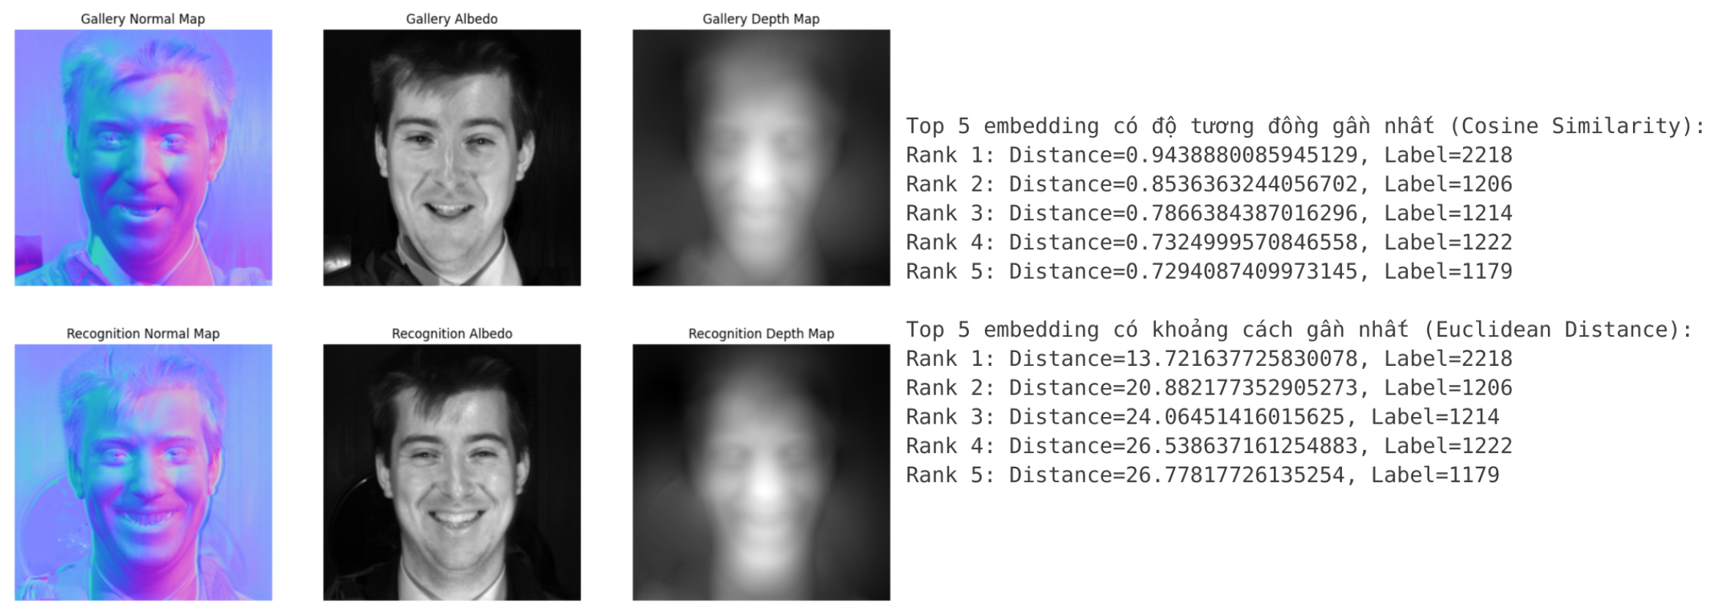
4.3. Kết quả trên tập test
Ảnh đưa vào gallery
Ảnh đưa vào nhận diện
Nhận diện ID = 2218
Mô hình hoạt động tốt với gallery set chưa từng nhìn thấy nếu ảnh nhận diện không có quá nhiều sai khác với ảnh trong gallery set

Slide 31
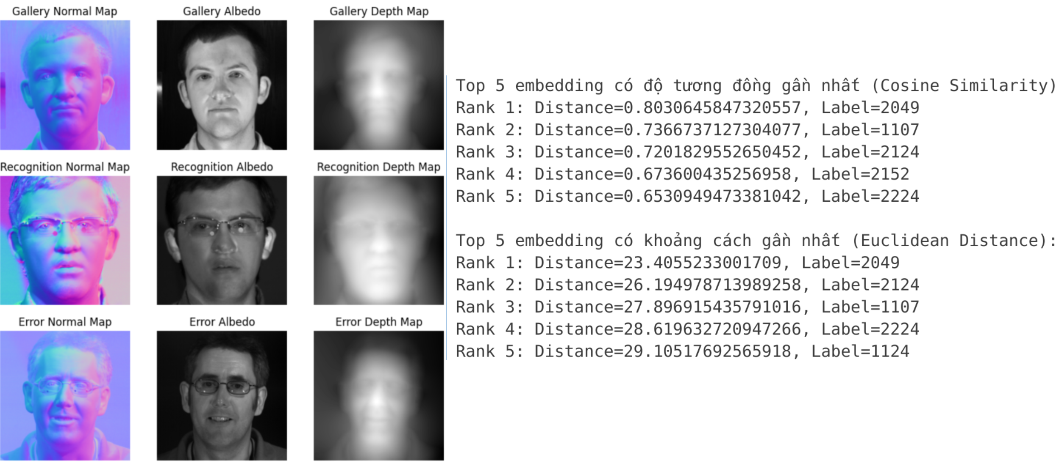
4.3. Kết quả trên tập test
Ảnh đưa vào gallery
Ảnh đưa vào nhận diện
Bộ nhận diện nhận diện ảnh
Nhận diện ID = 1050
Tuy nhiên khi nhận diện ảnh mà người đeo kính thì bộ nhận diện nhận diện nhầm

Slide 32
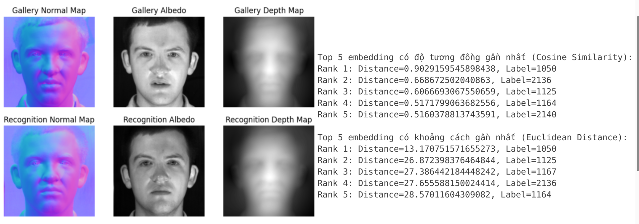
4.3. Kết quả trên tập test
Ảnh đưa vào nhận diện
Ảnh đưa vào nhận diện
Nhận diện ID = 1050
Tuy nhiên khi nhận diện ảnh mà người đeo kính thì hệ thống nhận diện nhầm

Slide 33
NỘI DUNG THUYẾT TRÌNH
Giới thiệu mục đích đề tài
Các hướng nghiên cứu hiện nay
Phương án thực hiện
Tổng kết kết quả
Cải thiện
Kết luận

Slide 34
5. Cải thiện
Nhược điểm của phương án
Embedding bộ nhận diện trích xuất được bao gồm các thông tin không liên quan về nhận diện danh tính như kính ở trên.
Under sampling dataset: có id có 274 phiên chụp, 127 chụp, 108, … ảnh bị under sampling về 6.
Phương án cải thiện: Thực hiện multi task để học tách embedding liên quan về kính và không liên quan đến kính, sử dụng focal loss để giảm thiểu ảnh hưởng của mất cân bằng dữ liệu thay vì under sampling

Slide 35
5. Cải thiện – Thực nghiệm với tập test mới
Test set có 61 id được chia làm 2 tập.
Gallery set: Với mỗi id, chọn một phiên chụp để tạo thành cơ sở dữ liệu gallery (gallery database).
Probe set : Còn lại 244 phiên chụp ảnh tương ứng với 61 id trên, được đưa vào probe set để đánh giá hiệu suất của bộ nhận diện
Sử dụng 2 bộ nhận diện tốt nhất của 2 phương án là bộ nhận diện có khả năng học cả 3 loại dữ liệu normal map, albedo và depthmap cùng lúc để so sánh.
 | KNN_ Cosine | KNN_Euclidean
Phuơng án cũ | 92,21% | 92.21%
Phương án cải thiện | 99.59% | 98.77%
Kết quả nhận diện với K-NearNest-Neighbor trên gallery set

Slide 36
NỘI DUNG THUYẾT TRÌNH
Giới thiệu mục đích đề tài
Các hướng nghiên cứu hiện nay
Phương án thực hiện
Tổng kết kết quả
Cải thiện
Kết luận

Slide 37
5. Kết luận
Đóng góp
Đồ án xây dựng bộ nhận diện khuôn mặt có khả năng học đồng thời thông tin 2D và thông tin 3D cùng một lúc. Trong đó, dữ liệu được tái tạo từ các ảnh 2D bằng phương pháp photometric stereo. Qua kết quả thực nghiệm có thể thấy việc tích hợp thêm thông tin vào bộ nhận diện có thể cải thiện hiệu suất.
Ngoài ra phương pháp photometric loại bỏ yếu tố ánh sáng đến quyết định của bộ nhận diện.
Sử dụng multi task để thu được embedding tinh khiết hơn cho quá trình nhận diện danh tính (lọc bỏ kính, giới tính, góc nhìn khuôn mặt, cảm xúc, râu), giúp tạo ra bộ nhận diện có khả năng nhận diện bất biến với các yếu tố trên
Hướng phát triển của đồ án
Thu thập nhiều dữ liệu nhiều người hơn và sâu hơn, đa dạng thông tin hơn như tuổi tác, đa dạng cảm xúc hơn, độ che khuất (đeo khẩu trang, tay che mặt, …)
Xây dựng hệ thống triển khai thực tế

Slide 38
THANK YOU !

Slide 39
Phân tích dữ liệu

Slide 40
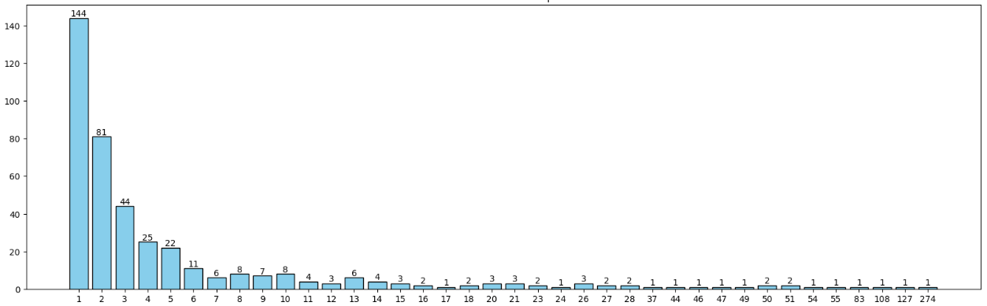
Số lượng id theo số lượng phiên chụp
Phân bổ số lượng id (trục x) theo số lượng phiên chụp (trục y)

Slide 41
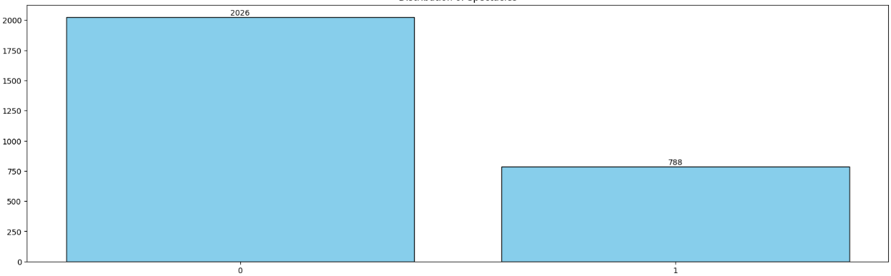
Số lượng phiên chụp đeo kính và không đeo kính
Chú thích
- 0: không đeo kính
- 1: có đeo kính
Phân bổ số lượng phiên chụp đeo kính và không đeo kính

Slide 42
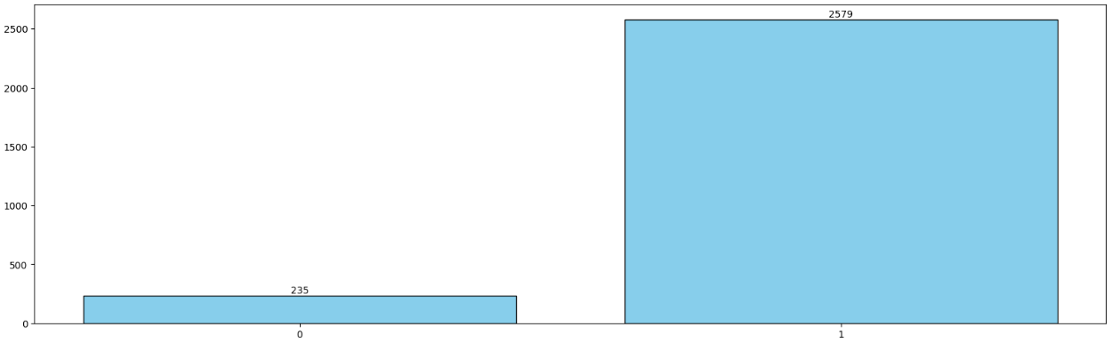
Số lượng phiên chụp theo giới tính
Chú thích
- 0: nữ
- 1: nam
Phân bổ số lương phiên chụp (trục y) theo giới tính (trục x)

Slide 43
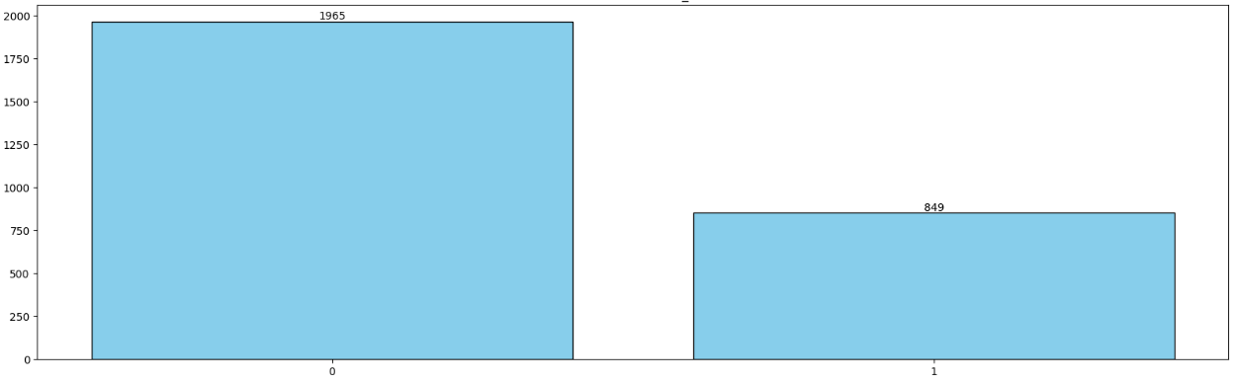
Số lượng phiên chụp theo có râu và không có râu
Chú thích
- 0: nữ
- 1: nam
Phân bổ số lượng phiên chụp có râu và không có râu

Slide 44
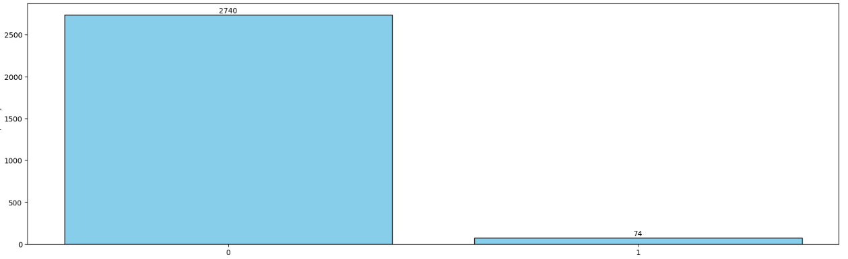
Số lượng phiên chụp theo góc nhìn (pose)
Chú thích
- 0: nhìn thẳng trực diện
- 1: nhìn hơi nghiêng
Phân bổ số lượng phiên chụp theo góc nhìn (pose)

Slide 45
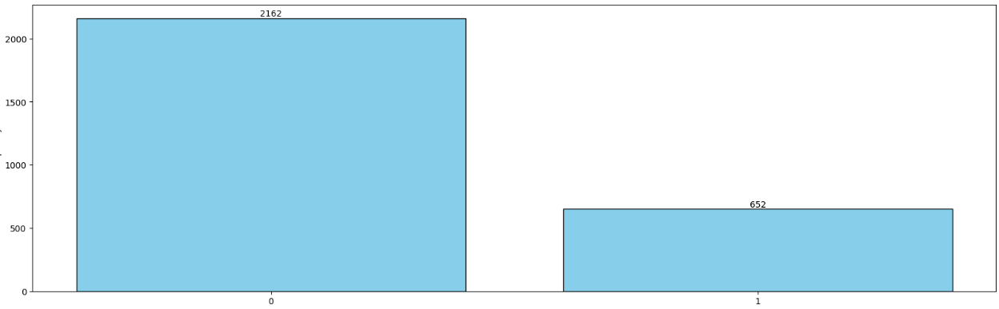
Số lượng phiên chụp theo cảm xúc (emotion)
Chú thích
- 0: nghiêm túc, nhìn thẳng
- 1: các cảm xúc khác như tươi cười, tiêu cực, …
Phân bổ số lượng phiên chụp theo cảm xúc (emotion)

Slide 46
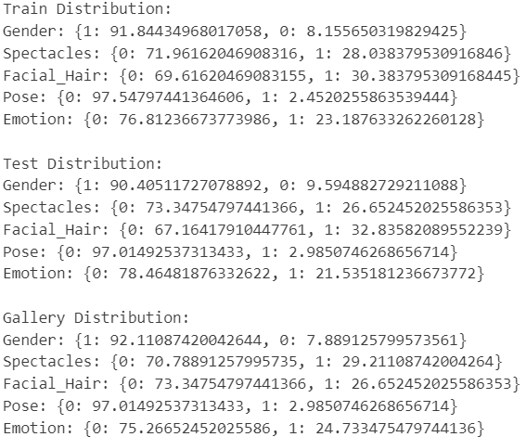
Thuật toán StratifiedGroupKFold
Stratification (phân tầng): đảm bảo tỷ lệ lớp của các task trong dataset được duy trì tương tự trên 3 tập train, test, gallery
Group (nhóm): Đảm bảo các id trong 3 tập không trùng nhau
K-Fold Cross Validation: Dữ liệu được chia thành K phần (folds) sao cho mỗi fold được sử dụng lần lượt làm tập kiểm tra, còn lại làm tập huấn luyện. (không dung)

Slide 47
Phương án cải thiện

Slide 48
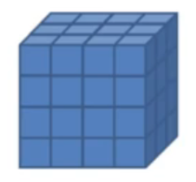
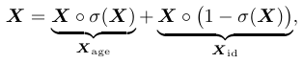
5. Cải thiện – Sử dụng bộ nhận diện mới
Avg(1,1) + Flatten()
+ Linear(512)
Spectacles
Head
X-spectacles
512-D
Backbone
Attention
module
Attention
mask
GRL
Avg(1,1) + Flatten()
+ Linear(512)
Spectacles
Head
Feature map (X)
Dataset
1 -
512-D
Avg(1,1) + Flatten()
+ Linear(512)
Id head
X-non-spectacles
Channel Attention
Spatial Attention
512-D
Magface Linear
spectacles
non_spectacles
Sử dụng multi task học tách biệt embedding liên quan đến kính và không liên quan đến kính
MTLFace: https://arxiv.org/pdf/2103.01520

Slide 49
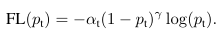
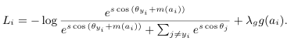
5. Cải thiện – Sử dụng loss function mới
Loss function sẽ được tính như sau:
Với các task chính nhận diện id, chỉ sử dụng weight class, với các tác vụ nhận diện kính sử dụng focal loss với gamma thay đôi
: xác xuất dự đoán của lớp đúng
: weight class của mỗi lớp, thuộc [0,1]
: tham số điều chỉnh độ tập trung, thường được cấu hình [0, 5]
Với task nhận diện id, sử dụng Magface loss (cải tiến của Arc face) kết hợp với Weight class thay thế cho Triplet loss

Slide 50
Kết quả các mạng huấn luyện mạng concat và mạng đơn
 | AUC_COSIN | AUC_EUCLIDEAN
Normalmap | 0.9744 | 0.9518
Albedo | 0.9513 | 0.9420
Depthmap | 0.9589 | 0.9323
Normalmap vs Albedo | 0.9820 | 0.9663
Normalmap vs Depthmap | 0.9304 | 0.9543
Albedo vs Depthmap | 0.9776 | 0.9581
All | 0.9843 | 0.9661
Kết quả huấn luyện mạng multi task với các loại dữ liệu

Slide 51
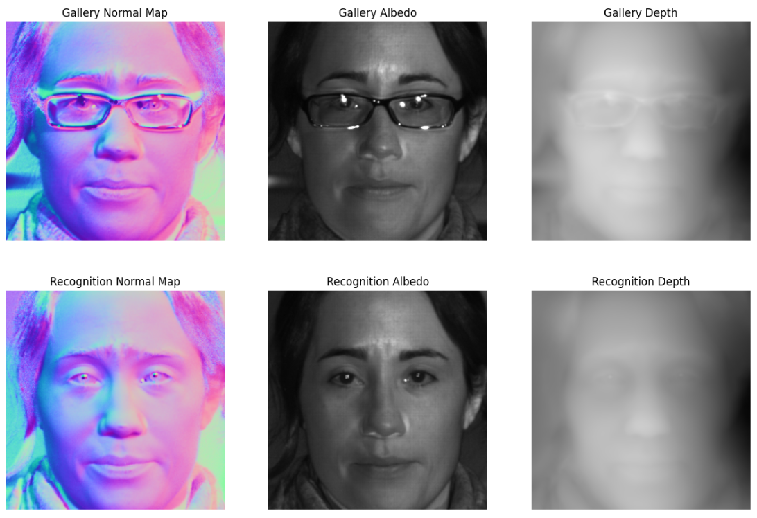
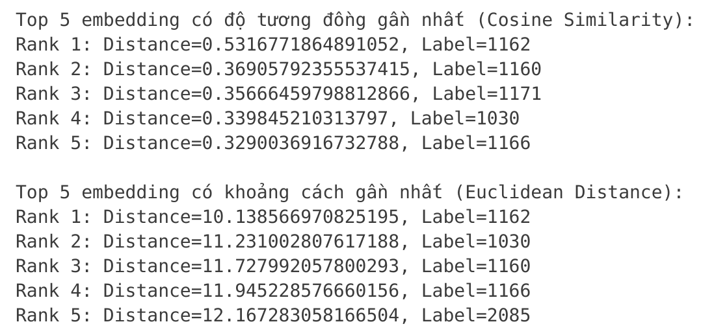
Nhận diện nữ đeo kính – id 1162
Ảnh trong gallery
Ảnh đưa vào nhận diện
Nhận diện id 1162
Id này chỉ có 3 ảnh trong toàn tập dataset, thuộc trường hợp khó nhận dạng do cần nhận diện đeo kính và là giới tính nữ (thiểu số trong dataset), dù vậy bộ nhận diện vẫn hoạt động tốt trong trường hợp này

Slide 52
Kết quả phương án 1

Slide 53
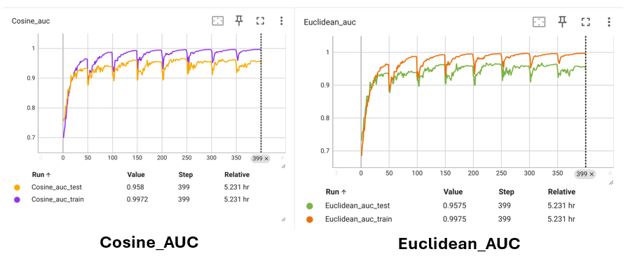
Albedo-Iresnet 18

Slide 54
Albedo-Iresnet 18

Slide 55
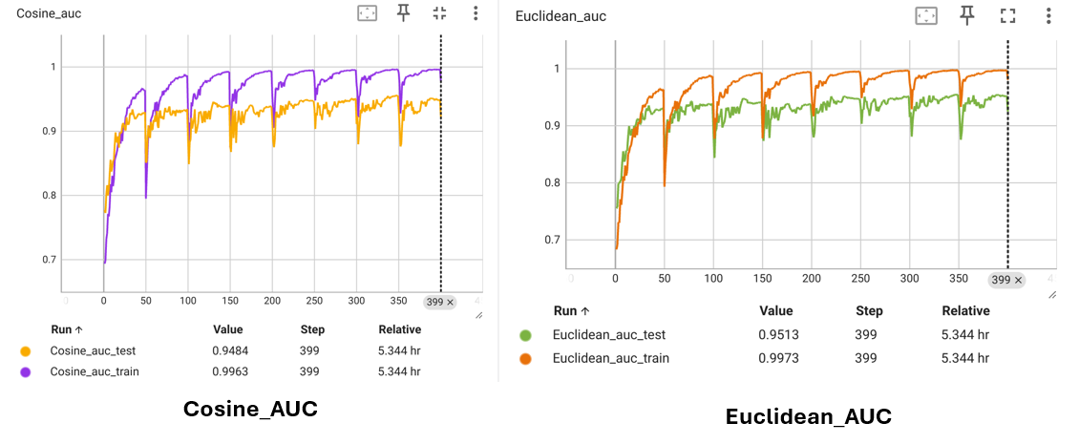
Albedo – Iresnet 34

Slide 56
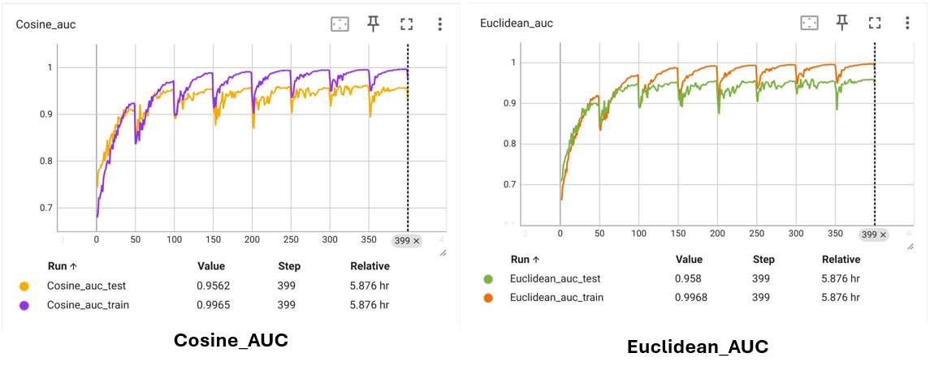
Albedo – Iresnet 50

Slide 57
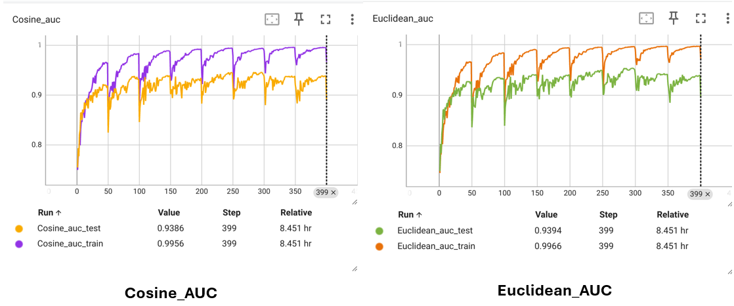
Normalmap – Iresnet 18

Slide 58
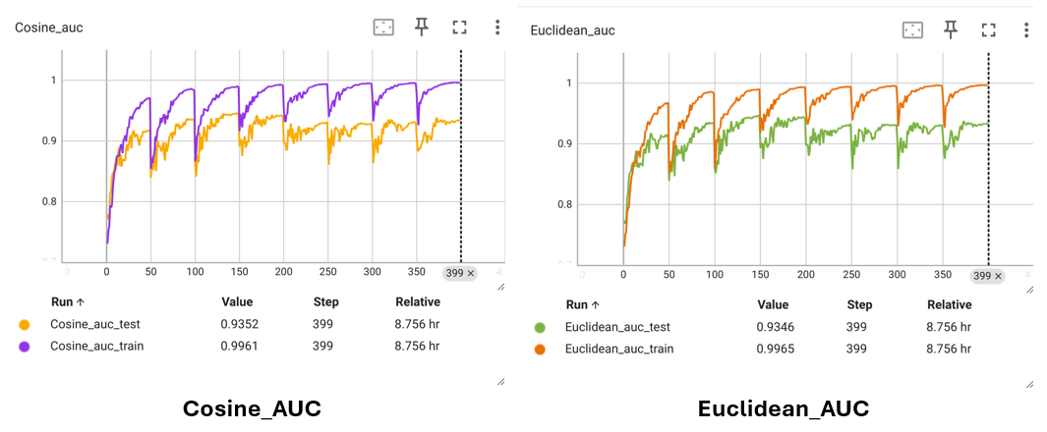
Normalmap – Iresnet 34

Slide 59
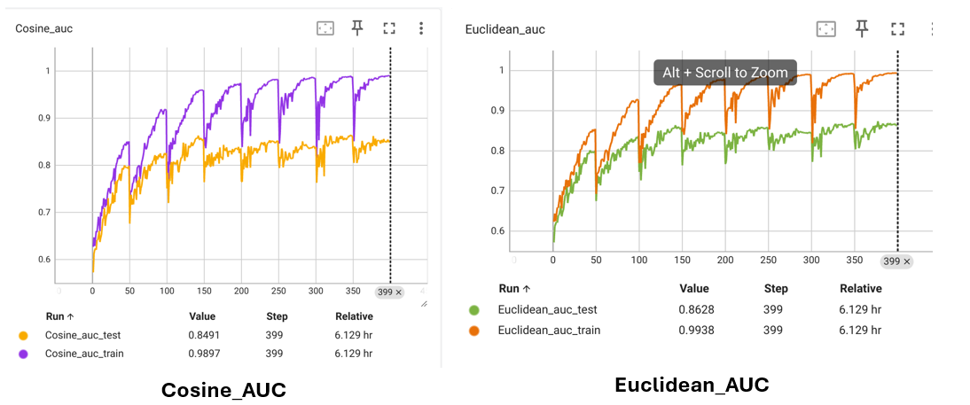
Depthmap – Iresnet 18

Slide 60
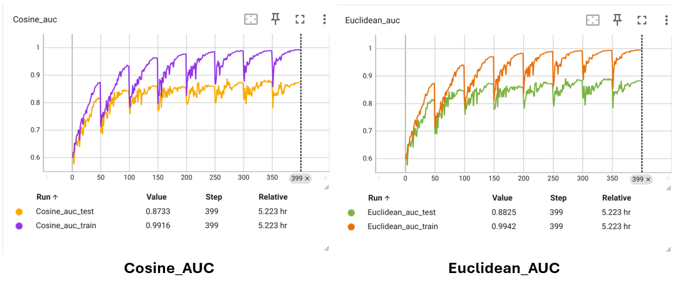
Depthmap – Iresnet 34

Slide 61
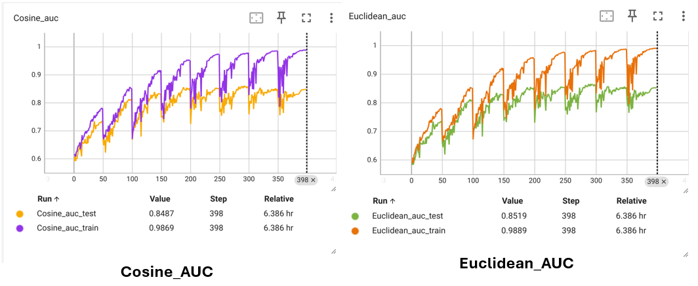
Depthmap – Iresnet 50

Slide 62
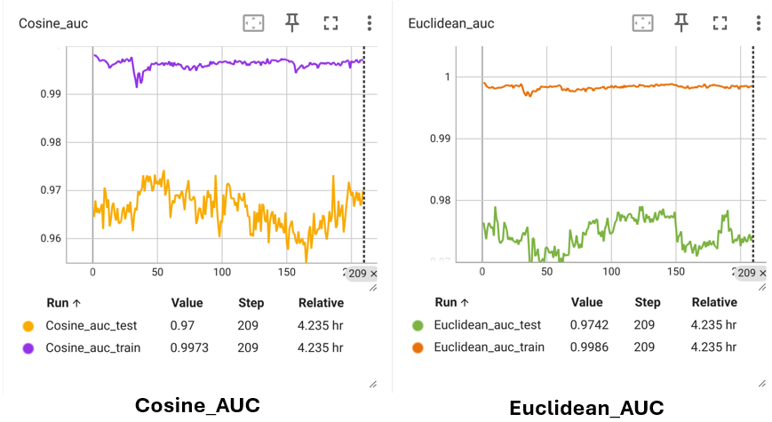
Concat-Normal-Albedo

Slide 63
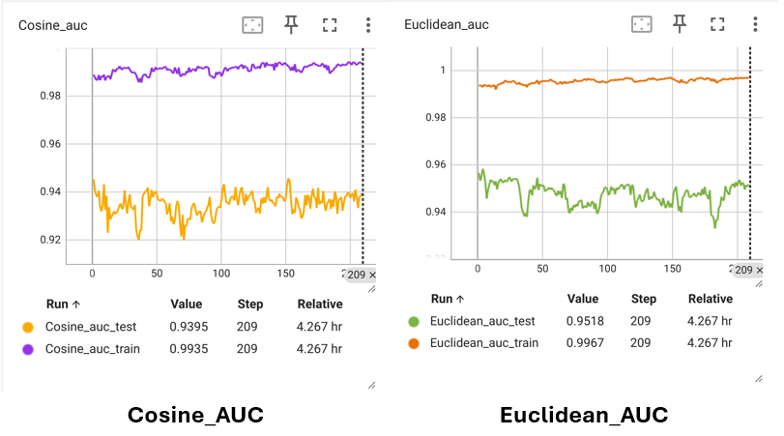
Concat-Normalmap-Depthmap

Slide 64
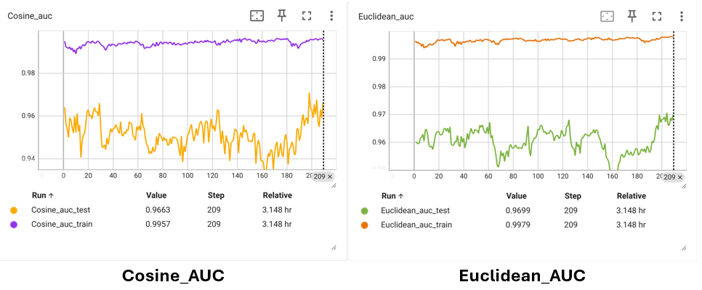
Concat-Albedo-Depthmap

Slide 65
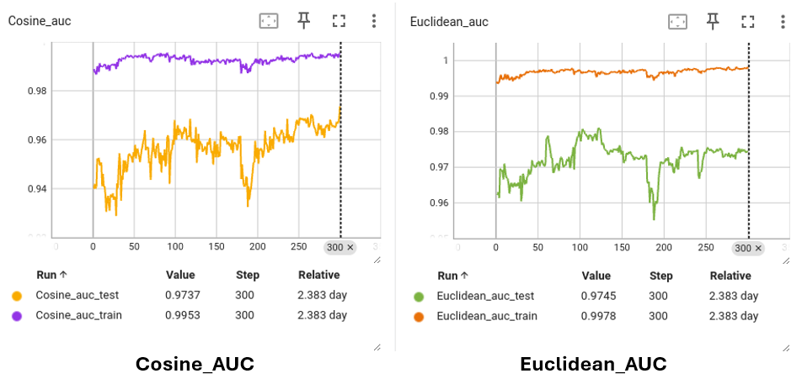
Concat - All

Slide 66
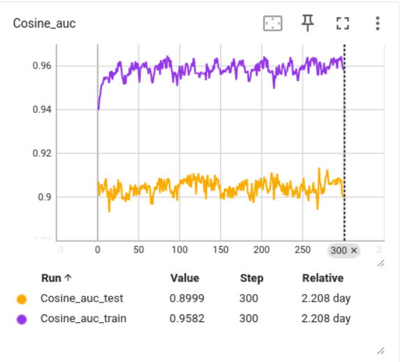
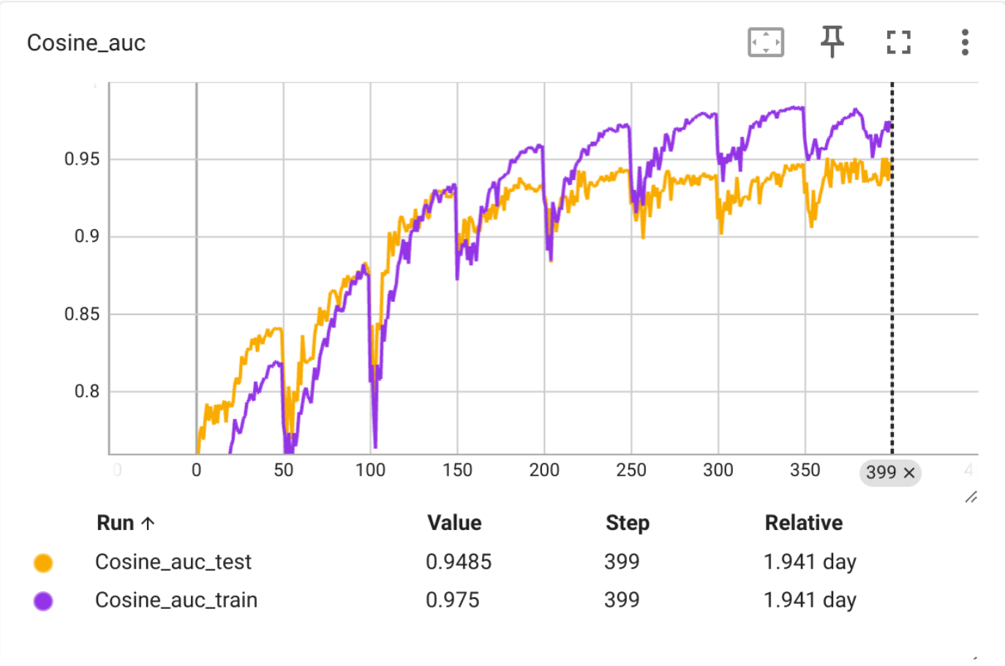
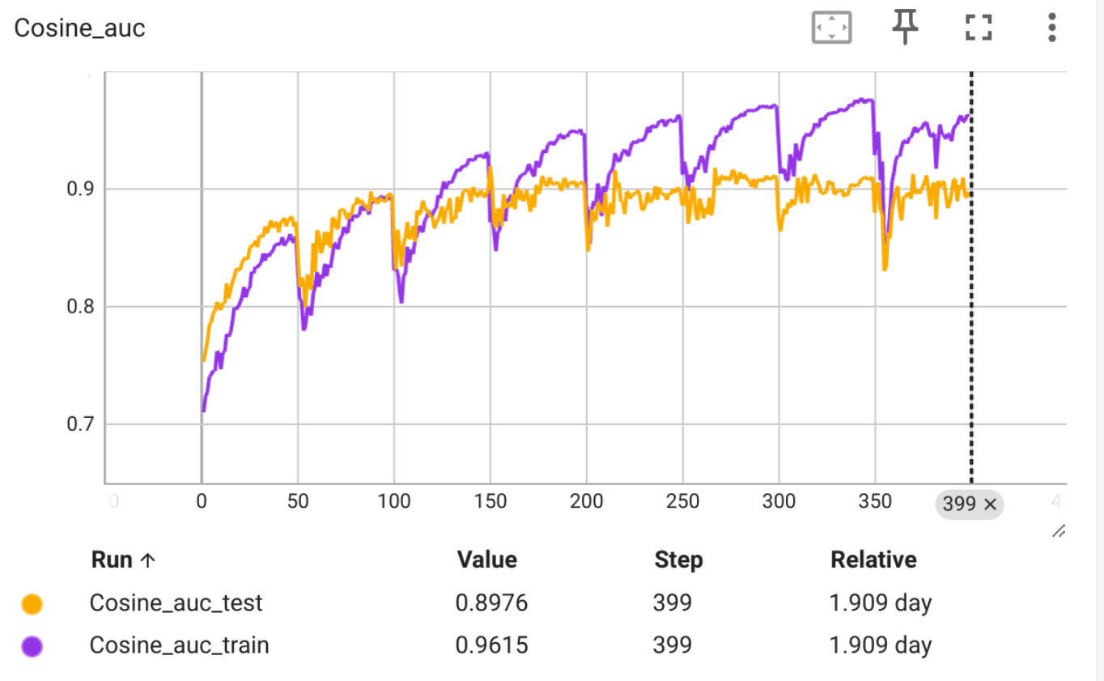
Kết quả anh Lâm – AUC- Cosine
Albedo
Normalmap
Concat

Slide 67
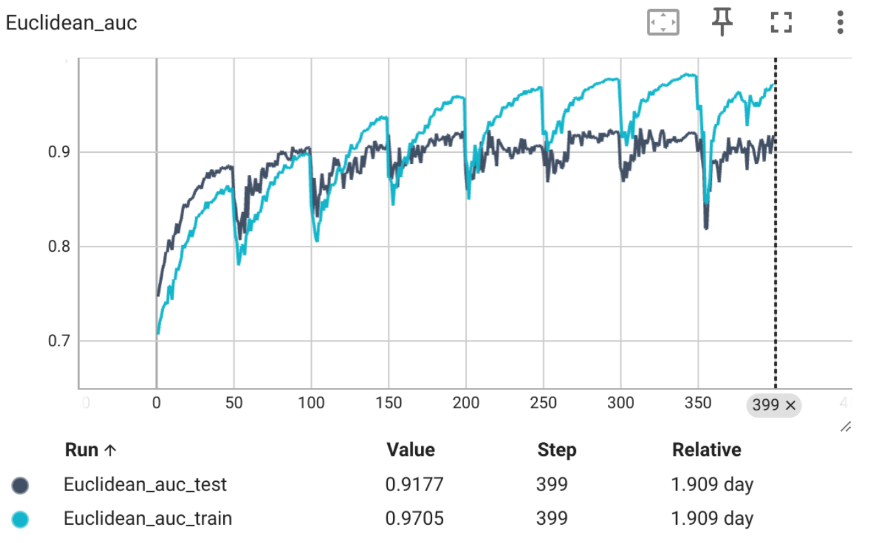
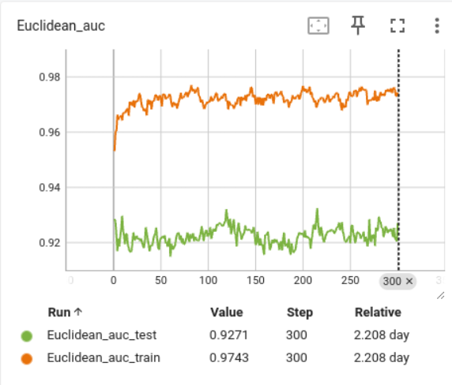
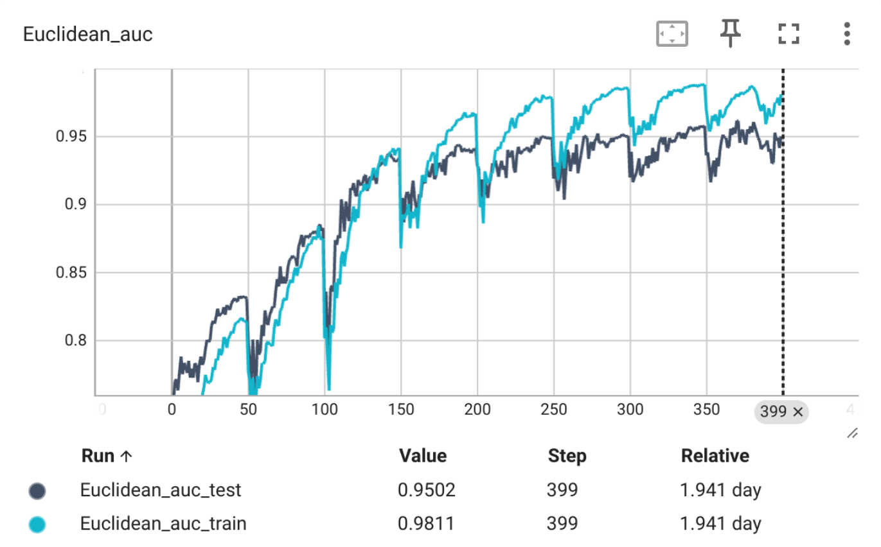
Kết quả anh Lâm – AUC - Euclidean
Albedo
Normalmap
Concat

Slide 68
Kết quả so sánh với ảnh Lâm

Slide 69
Kết quả so sánh Lâm vs Hoàng
 | AUC_COSIN | AUC_EUCLIDEAN
Normalmap iresnet 18 | 0.9386 | 0.9394
Albedo iresnet 18 | 0.9580 | 0.9575
Depthmap iresnet 34 | 0.8491 | 0.8825
Normalmap vs Albedo | 0.9700 | 0.9742
Normalmap vs Depthmap | 0.9395 | 0.9518
Albedo vs Depthmap | 0.9608 | 0.9704
All | 0.9737 | 0.9745
 | AUC_COSIN | AUC_EUCLIDEAN
Normalmap | 0.8976 | 0.9171
Albedo | 0.9485 | 0.9502
Normalmap vs Albedo | 0.8999 | 0.9271
Kết quả của anh Lâm
Kết quả của Hoàng
Tích hợp them trường dữ liệu depthmap, kiểm soát sự random trong data augumentaiton ở mạng concat.

